Slide 1
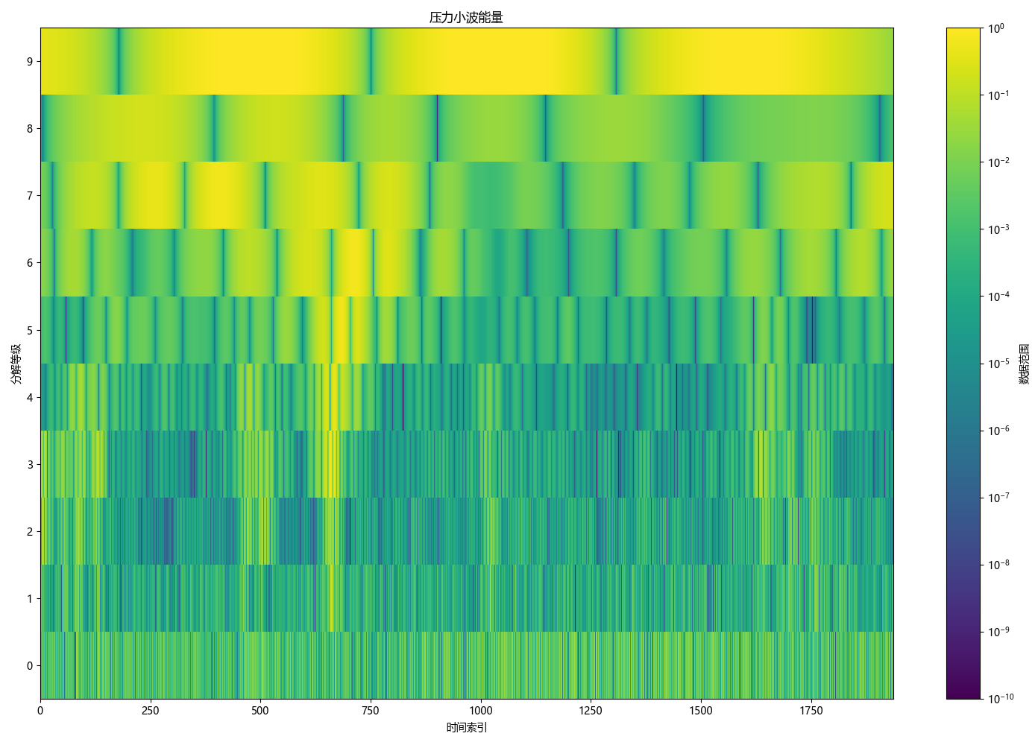
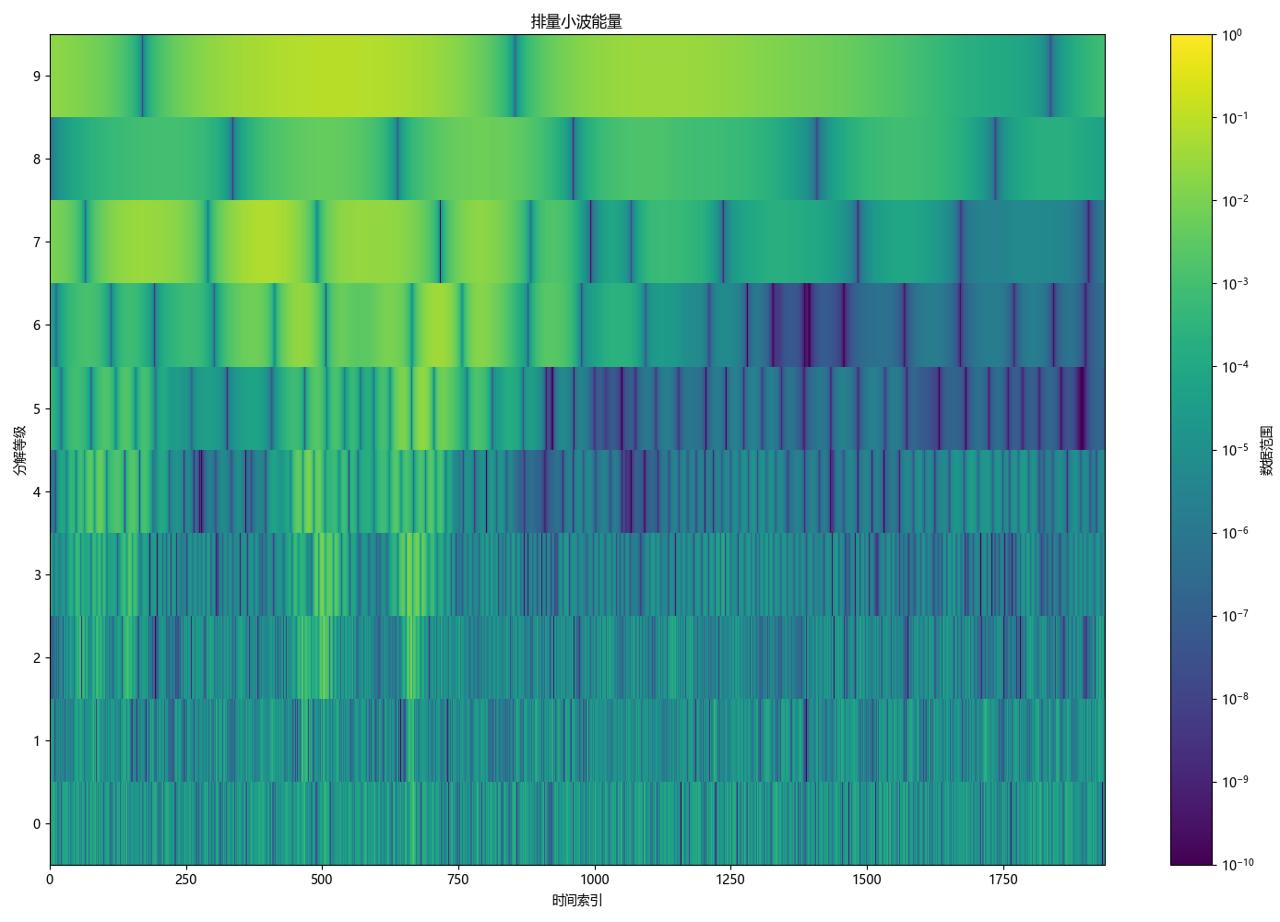
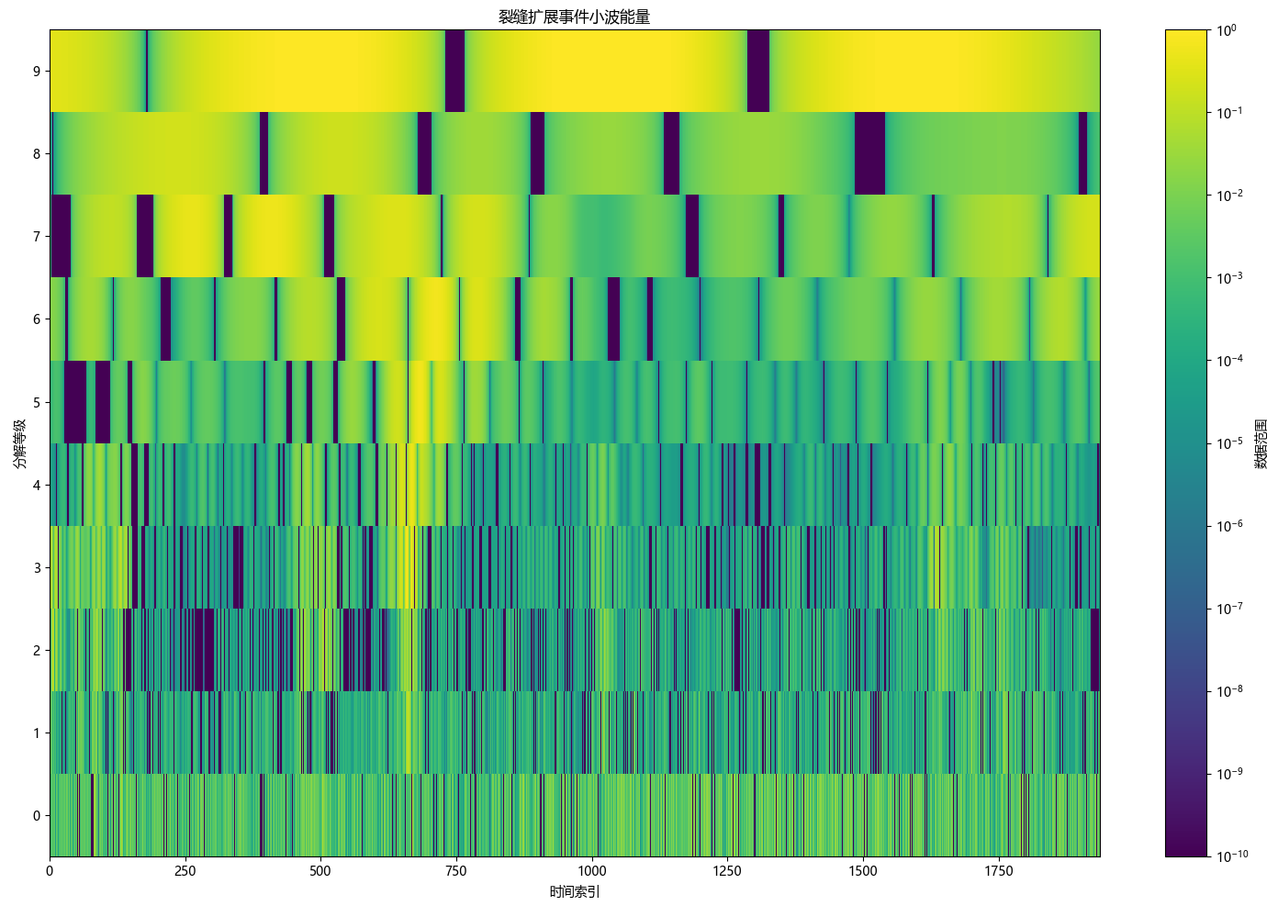
压力
压力
排量
排量
砂浓度
砂浓度
压力
小波1级分解
高频事件
主裂缝快速扩展
小波1级分解
小波12级分解
低频事件
缝网形成、缓慢延伸
小波12级分解
2*
压力小波能量-2*排量小波能量=裂缝扩展事件小波能量

Slide 2
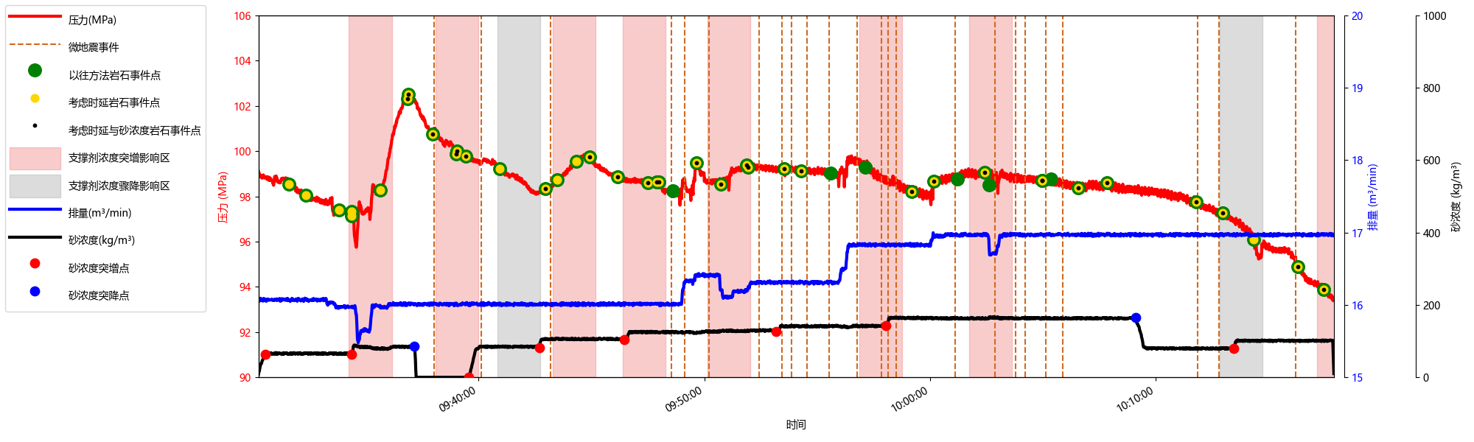
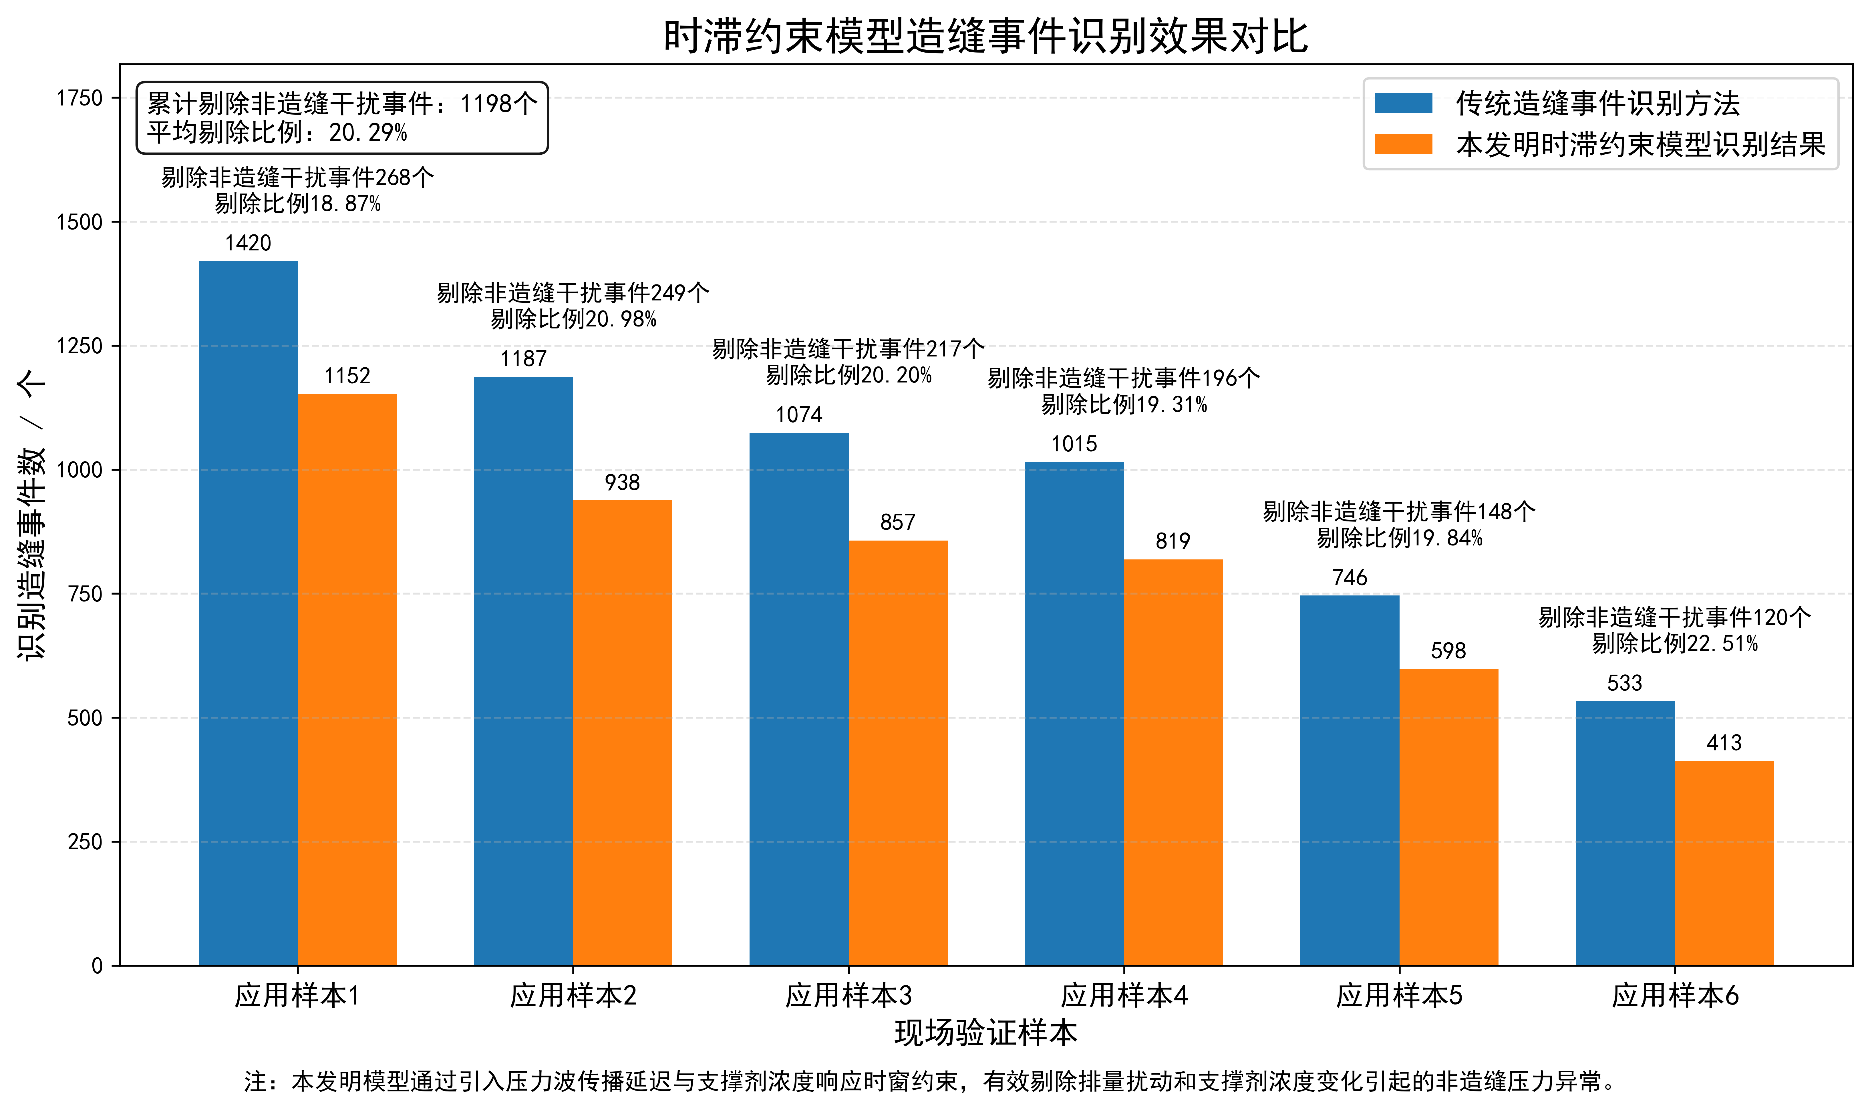
稳定筛除干扰事件
造缝能量与微地震检测改造体积正相关

Slide 3
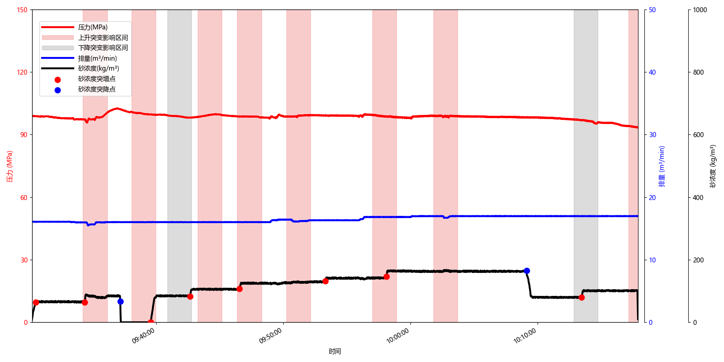
相邻压力、排量峰值间隔<传播延迟
排量峰值
压力峰值
排量变化引起的压力变化
非裂缝扩展事件
相邻压力、排量峰值间隔<传播延迟
但压力峰值显著高于排量峰值
相邻压力、排量峰值间隔>传播延迟
裂缝扩展事件

Slide 4
相邻压力、排量峰值间隔<传播延迟
排量峰值
压力峰值
排量变化引起的压力变化
非裂缝扩展事件
相邻压力、排量峰值间隔<传播延迟
但压力峰值显著高于排量峰值
相邻压力、排量峰值间隔>传播延迟
裂缝扩展事件
压力小波能量
排量小波能量
裂缝扩展能量

